Slide 1
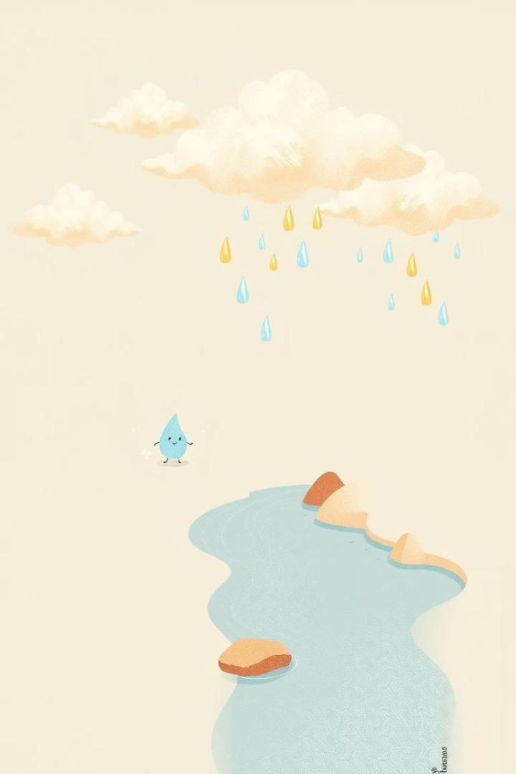

Câu Chuyện Về Giọt Nước: Giáo Án Cho Trẻ 24-36 Tháng
Giáo án truyện "Câu Chuyện Về Giọt Nước" được thiết kế cho trẻ từ 24-36 tháng, tập trung vào lĩnh vực phát triển ngôn ngữ và nhận thức. Thông qua câu chuyện về hành trình của một giọt nước, trẻ sẽ được làm quen với các hiện tượng tự nhiên như mưa, nắng và quá trình nước bay hơi.
Bài học kéo dài 15-20 phút, giúp trẻ phát triển khả năng lắng nghe, ghi nhớ nội dung chuyện ngắn và trả lời các câu hỏi đơn giản. Đồng thời, trẻ cũng được khuyến khích yêu quý thiên nhiên và biết quý trọng, giữ gìn nước sạch.
by Huongmai Nguyen

Slide 2



Mục Đích và Yêu Cầu Của Bài Học
Kiến thức
Kỹ năng
Thái độ
Trẻ biết tên truyện "Câu chuyện về giọt nước" và hiểu câu chuyện kể về hành trình của giọt nước từ mưa xuống đất, thành sông suối, bay lên trời và trở về làm mưa. Trẻ cũng nhận biết được một số hiện tượng tự nhiên như mưa, nắng, nước bay hơi.
Phát triển khả năng lắng nghe và ghi nhớ nội dung chuyện ngắn. Trẻ biết trả lời câu hỏi đơn giản về nhân vật và tình tiết trong truyện, rèn ngôn ngữ mạch lạc, kỹ năng quan sát và suy luận đơn giản.
Trẻ thích nghe kể chuyện, yêu quý thiên nhiên. Biết quý trọng và giữ gìn nước sạch trong cuộc sống hàng ngày.

Slide 3
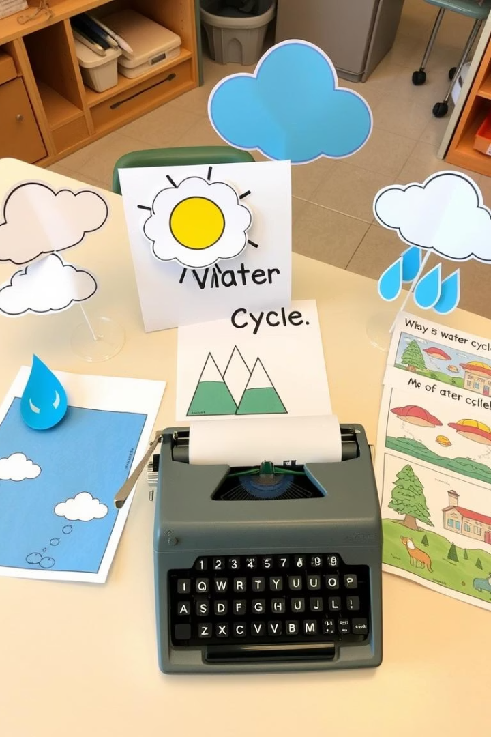
Chuẩn Bị Đồ Dùng Dạy Học
Tranh minh họa
Mô hình và đạo cụ
Các tranh minh họa theo trình tự: mây - mưa - giọt nước - suối - sông - hơi nước - mây để giúp trẻ hình dung rõ hành trình của giọt nước.
Mô hình hoặc rối tay: giọt nước, đám mây, mặt trời để minh họa sinh động câu chuyện khi kể.
Âm thanh và vật thật
Nhạc nền nhẹ nhàng (tiếng mưa, tiếng suối) và ly nước nhỏ tượng trưng cho giọt nước trong câu chuyện.

Slide 4




Nội Dung Câu Chuyện "Giọt Nước Nhỏ"
Khởi đầu
Trên trời cao, có một giọt nước nhỏ sống trong đám mây trắng.
Rơi xuống
Một ngày, trời mưa rơi, giọt nước theo mưa rơi xuống đất.
Hành trình
Giọt nước lăn qua lá cây, rơi xuống suối, rồi theo dòng sông trôi đi.
Trở về
Trời nắng lên, giọt nước nhỏ bay hơi, nhẹ nhàng bay lên trời, gặp lại những người bạn trên mây.

Slide 5




Tiến Hành Hoạt Động Dạy Học
Gây hứng thú (2-3 phút)
Cô vỗ nhẹ nhịp mưa và hỏi: "Con có thích trời mưa không? Trong mưa có gì? Có ai biết mưa từ đâu đến?" Sau đó dẫn dắt: "Cô có một câu chuyện rất hay về một giọt nước nhỏ, con lắng nghe nhé!"
Kể chuyện lần 1 (4-5 phút)
Cô kể diễn cảm, kết hợp tranh/rối tay minh họa. Nhấn mạnh các điểm: giọt nước rơi xuống – trôi theo sông – bay lên trời – lại làm mưa.
Đàm thoại (4-5 phút)
Cô hỏi: "Giọt nước sống ở đâu? Giọt nước đã đi đâu? Sau cùng, giọt nước trở về đâu?" Cho trẻ chỉ vào tranh để trả lời.
Kể lại kết hợp vận động (3-4 phút)
Cô kể lại lần 2 kết hợp cho trẻ làm động tác minh họa hành trình của giọt nước.

Slide 6
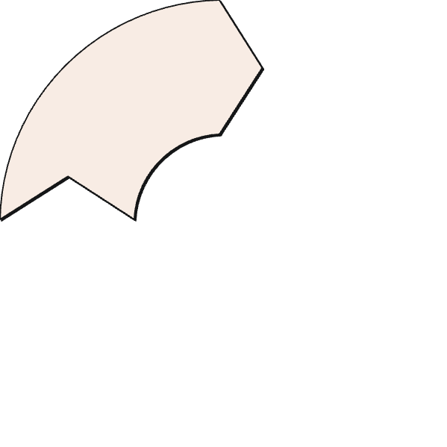
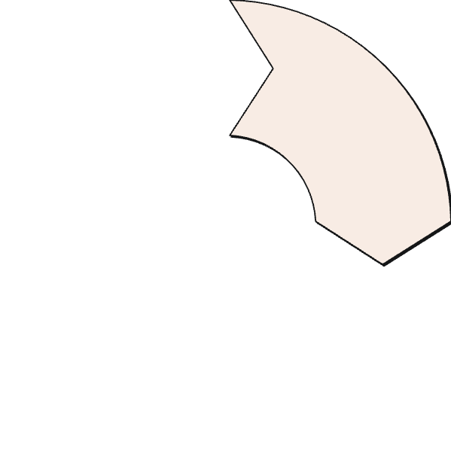
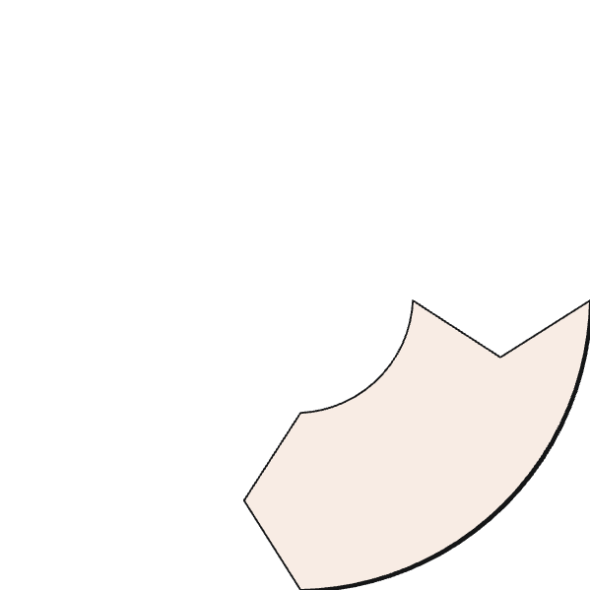
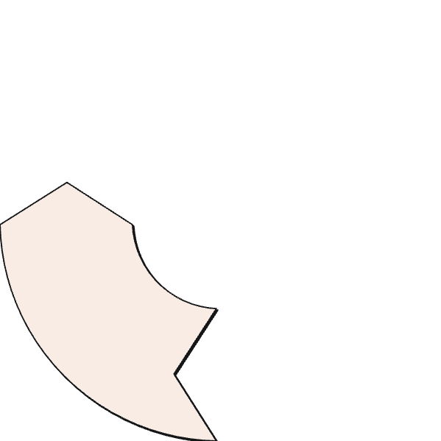




Hoạt Động Vận Động Minh Họa
Rơi xuống
Trôi theo sông
Giơ tay cao rồi thả xuống, minh họa giọt nước rơi từ mây xuống đất
Đưa tay uốn lượn như dòng nước chảy qua suối và sông
Làm mưa
Bay hơi
Ngón tay chuyển động từ trên xuống dưới, minh họa mưa rơi
Tay vươn cao xoay nhẹ, minh họa nước bay hơi lên bầu trời

Slide 7
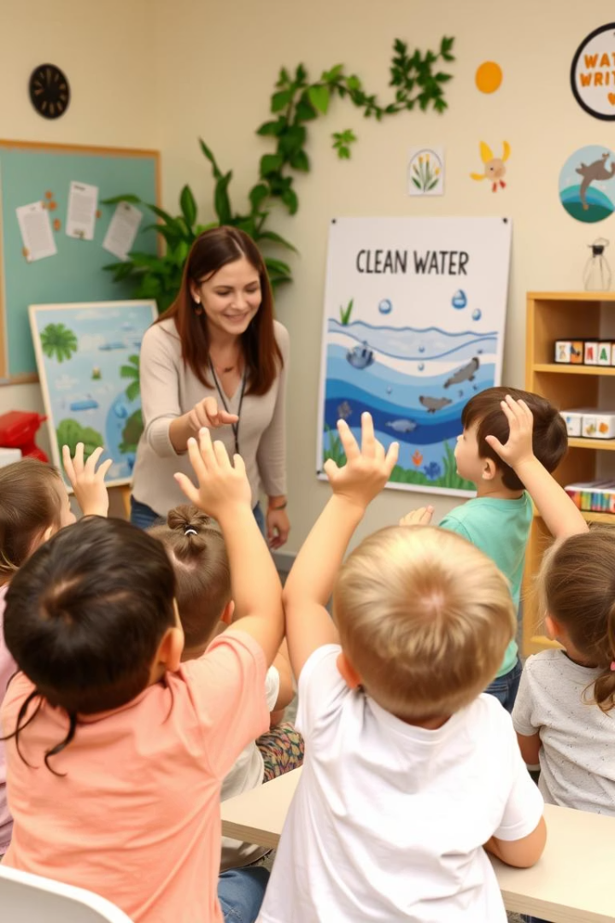



Củng Cố và Nhận Xét
Câu hỏi gợi mở
Con có thích giọt nước nhỏ không?
Ý nghĩa
Nước có quan trọng không?
Hành động
Mình phải làm gì với nước?
Thông qua các câu hỏi này, cô giáo gợi ý cho trẻ hiểu về tầm quan trọng của nước và cách bảo vệ nguồn nước. Trẻ được khuyến khích không vứt rác xuống ao hồ, không nghịch nước bẩn và biết tiết kiệm nước trong sinh hoạt hàng ngày.

Slide 8
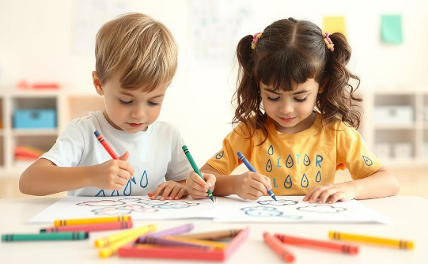
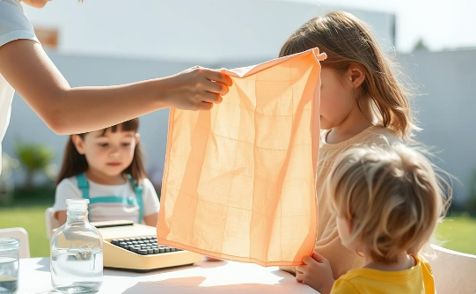
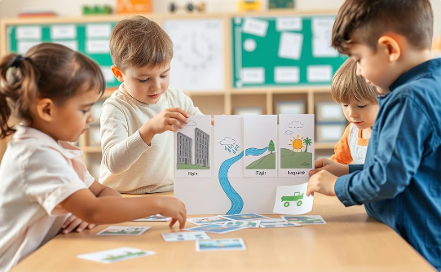
Gợi Ý Mở Rộng Hoạt Động
Hoạt động vẽ
Thí nghiệm đơn giản
Ghép tranh chu trình nước
Vẽ giọt nước nhỏ cùng bạn bè trên mây, giúp trẻ phát triển khả năng sáng tạo và củng cố kiến thức về câu chuyện.
Làm thí nghiệm về nước bay hơi bằng cách để khô khăn ướt ngoài trời, giúp trẻ quan sát hiện tượng nước bay hơi trong thực tế.
Ghép tranh chu trình nước đơn giản theo thứ tự: mây – mưa – đất – sông – bay hơi – mây, giúp trẻ hiểu rõ hơn về vòng tuần hoàn của nước.

